Slide 1
Proyecto Académico Final Métodos de Aprendizaje Profundo
Estudiante: Luis Antonio Pillaga Zhagñay Docente: Guido Eduardo Riogrio Calderón
Fecha: 27 de Noviembre 2025
Maestría en Inteligencia Artificial Aplicada
Notes:
"Buenos días, voy a presentar mi sistema de recomendación de libros"
"Utilicé el dataset GoodBooks-10k con casi 6 millones de calificaciones"
"Implementé y comparé 3 algoritmos de filtrado colaborativo"
Transición: "Empecemos con la agenda a tartar el día de hoy…"

Slide 2
Agenda
01
Objetivos
05
Conclusiones
02
Arquitectura del sistema
03
Tecnologías e implementación
04
Demos
Notes:
La presentación tiene seis partes principales. Primero les
mostraré el problema que resolví: un dataset con casi 99%
de datos faltantes. Luego la metodología: implementé tres
algoritmos diferentes y los optimicé con GridSearchCV. En
resultados veremos que SVD ganó con un error de solo 0.816
estrellas. Después analizaremos por qué SVD superó a los
demás. Les mostraré un demo con recomendaciones reales para
un usuario. Y finalmente, conclusiones y limitaciones. Al
final abrimos preguntas.

Slide 3
1. Objetivos
General: Diseñar e implementar un sistema de reconocimiento facial que identifique personas en tiempo real.
Específicos: 1. Investigar técnicas de detección y extracción.
2. Implementar arquitectura modular intercambiable.
3. Desarrollar proceso de enrolamiento de usuarios.
4. Evaluar precisión de reconocimiento y velocidad.
5. Comparar backend InsightFace vs backend dlib.

Slide 4
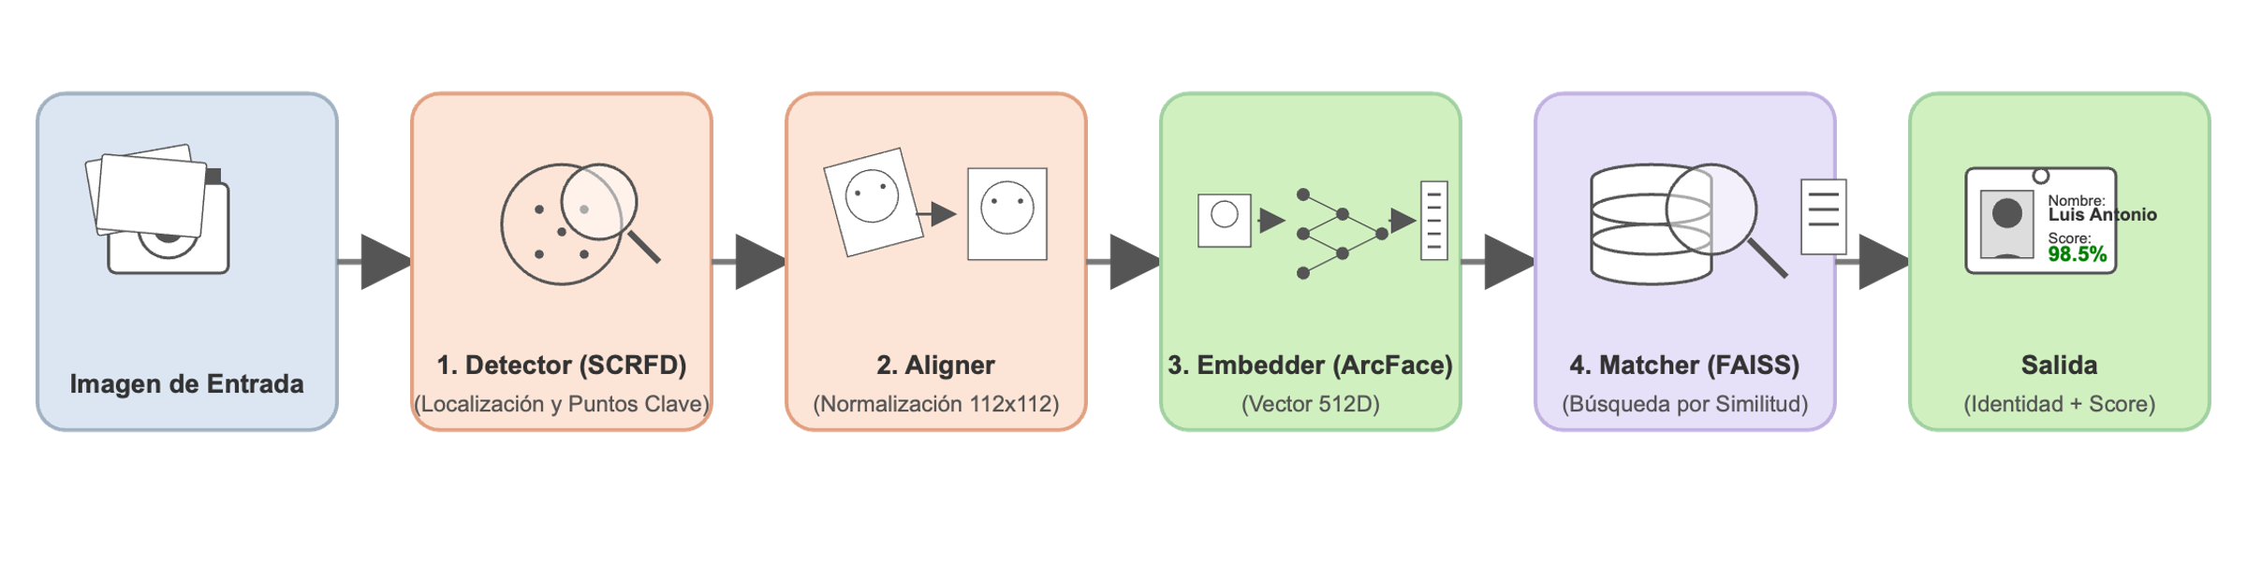
2. Arquitectura del sistema

Slide 5
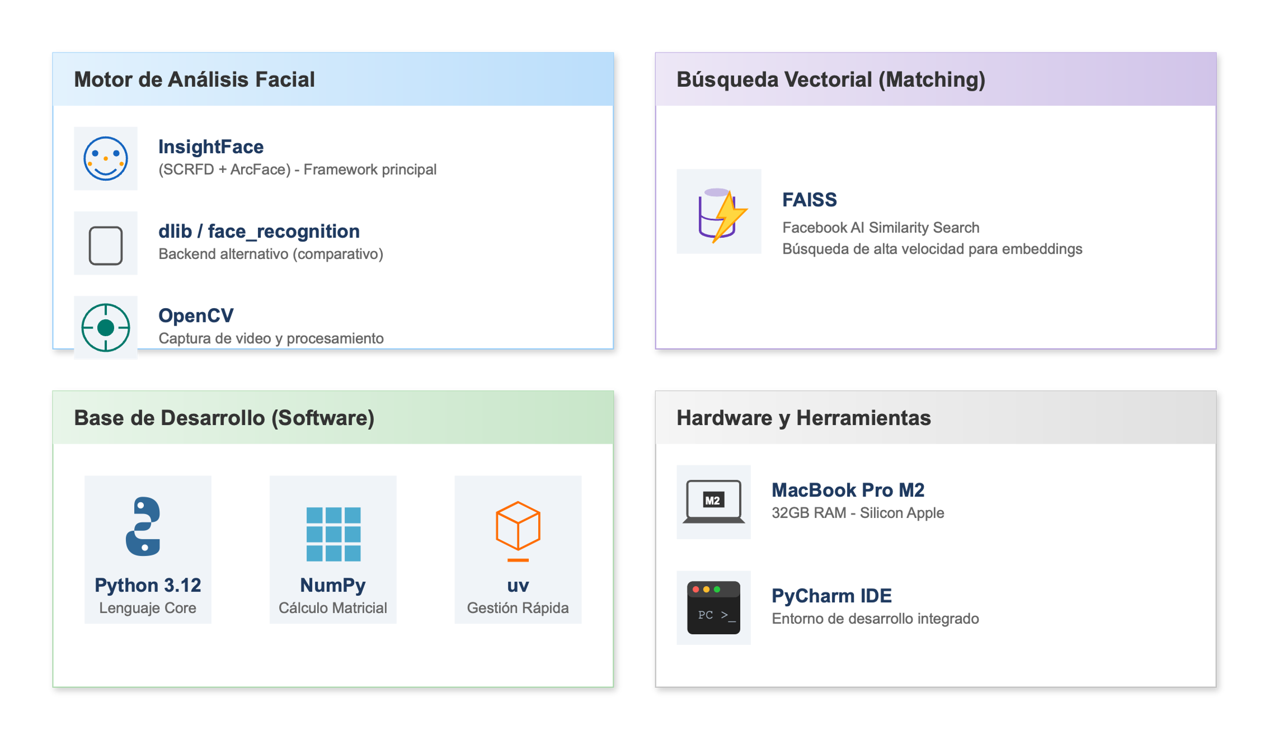
3. Tecnologías e implementación
Stack de desarrollo
Notes:
"SVD ganó claramente en todas las métricas de error"
"RMSE de 0.816 significa error promedio de menos de 1 estrella” -> Raíz del Error Cuadrático Medio
MAE -> Error Absoluto Medio
"Lo más importante: Precision@10 de 78.8%"
"Esto significa que casi 8 de cada 10 libros recomendados le gustarán al usuario"
Precision@10 = De los 10 recomendados, ¿cuántos son relevantes?
Recall@10 = De todos los relevantes, ¿cuántos están en el top 10?
Ejemplo con SVD (Precision=0.79):
Recomendé 10 libros → ~8 le gustaron al usuario
Transición: "¿Por qué SVD ganó? Veamos las diferencias..."

Slide 6
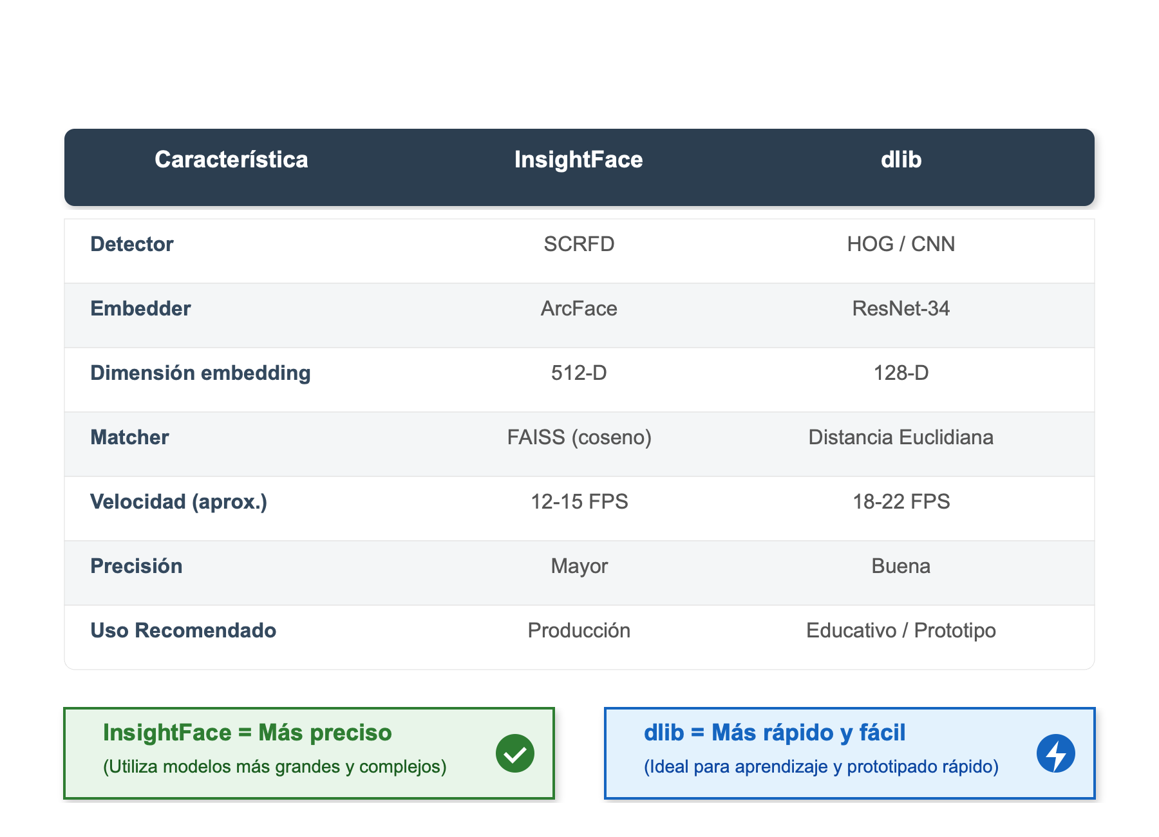
3. Tecnologías e implementación
Comparación de backends

Slide 7
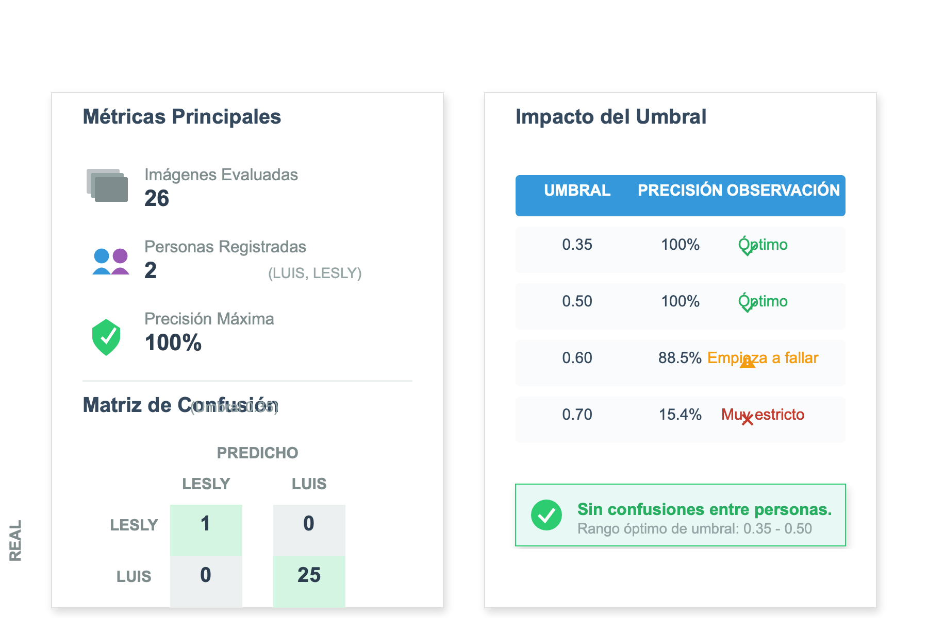
3. Tecnologías e implementación
Evaluación

Slide 8
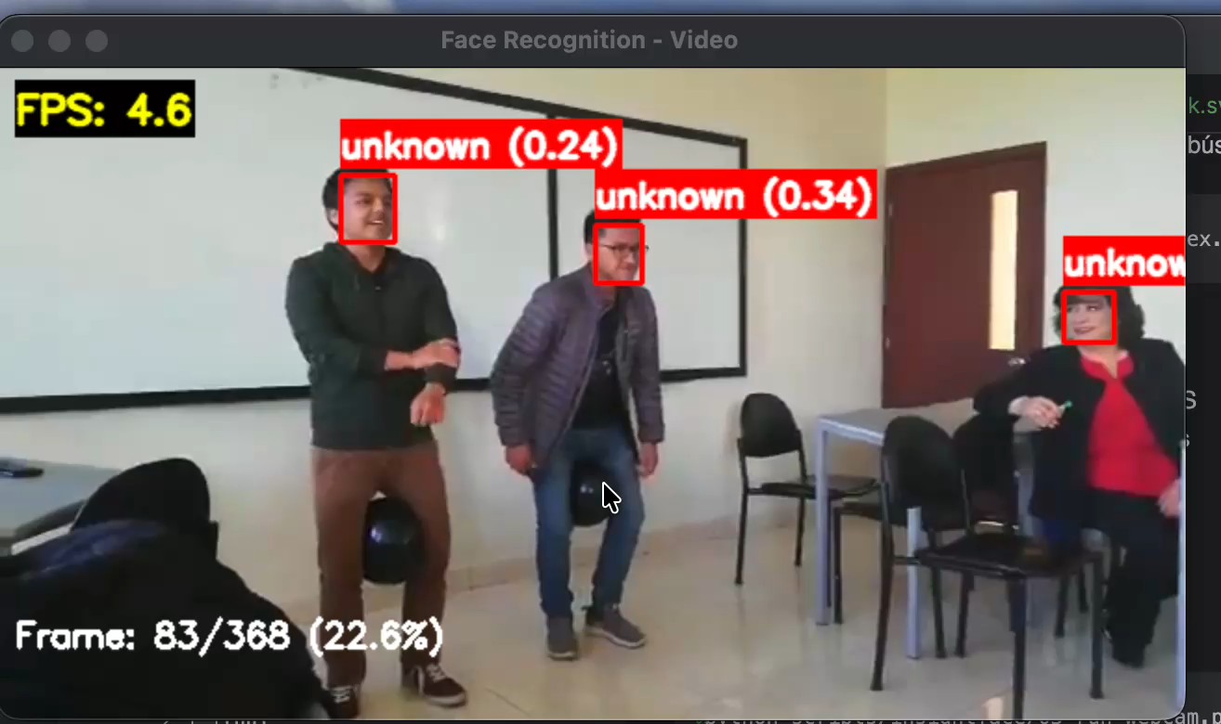
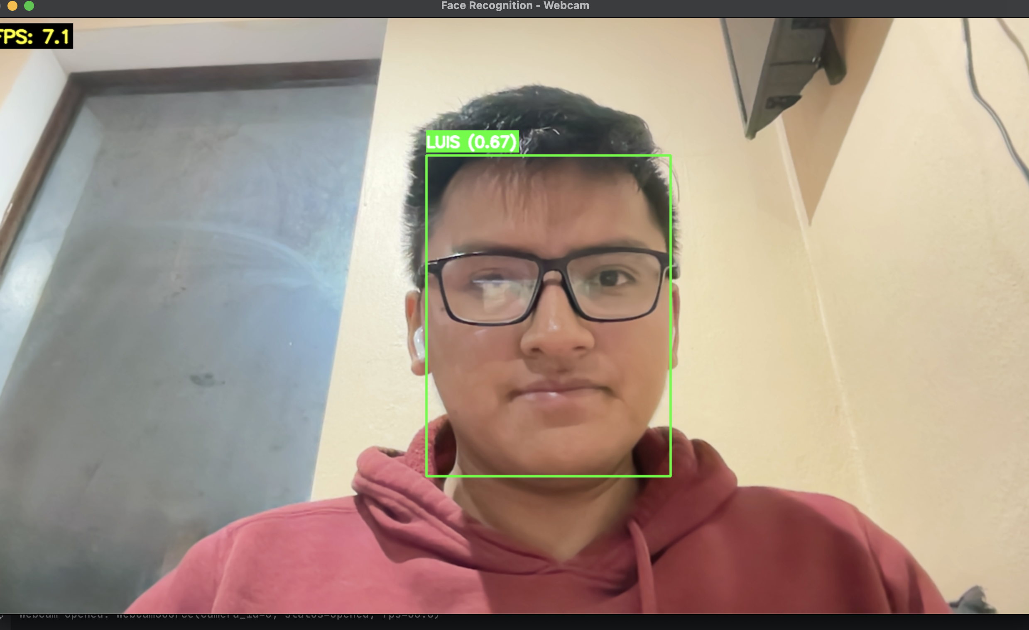
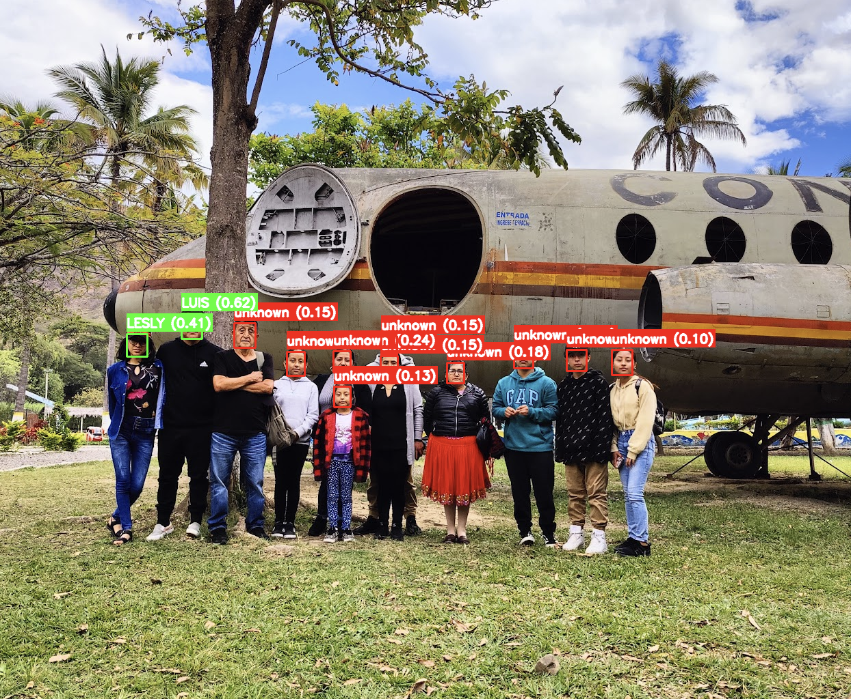
4. Demos

Slide 9
5. Conclusiones
Se implementó un sistema de reconocimiento facial funcional en tiempo real (12-20 FPS)
La arquitectura modular permite intercambiar componentes sin modificar el código principal
Se alcanzó 100% de precisión con umbral óptimo entre 0.35 y 0.50
El umbral de similitud es crítico: valores muy altos rechazan rostros válidos
ArcFace genera embeddings más discriminativos (512-D) que dlib (128-D)
Los modelos pre-entrenados en millones de rostros permiten desarrollo rápido
Como trabajo futuro se propone agregar tracking de personas y detección anti-spoofing
Notes:
En conclusión: logré un sistema con error de 0.816
estrellas, categoría excelente, y casi 8 de cada 10
recomendaciones son buenas. SVD superó a KNN porque maneja
mejor los datos escasos. La optimización fue fundamental
para estos resultados. Muchas gracias. ¿Preguntas?

Slide 10
¡Gracias por su atención!
Luis Antonio Pillaga Zhagñay
lapillaga2@utpl.edu.ec

